Slide 1

^{PREZENTACJA DLA KLASY 1 SP}
^{DO LEKCJI 17}
PAMIĘTAMY O TYCH,
KTÓRZY ODESZLI

Slide 2
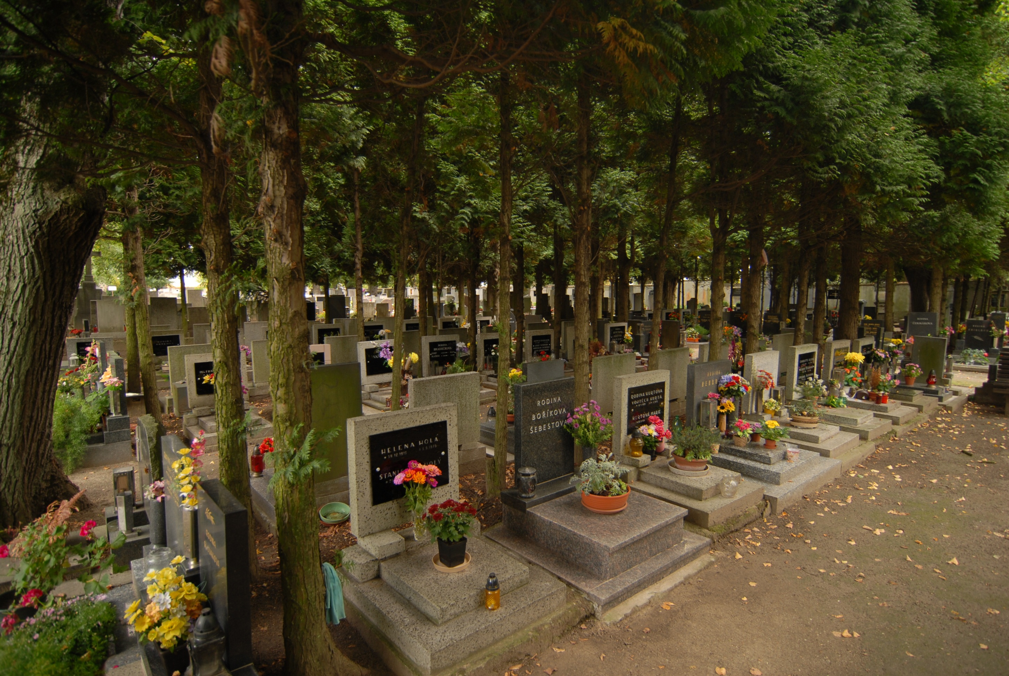

^{PAMIĘTAMY O TYCH,}
^{KTÓRZY ODESZLI}

Slide 3
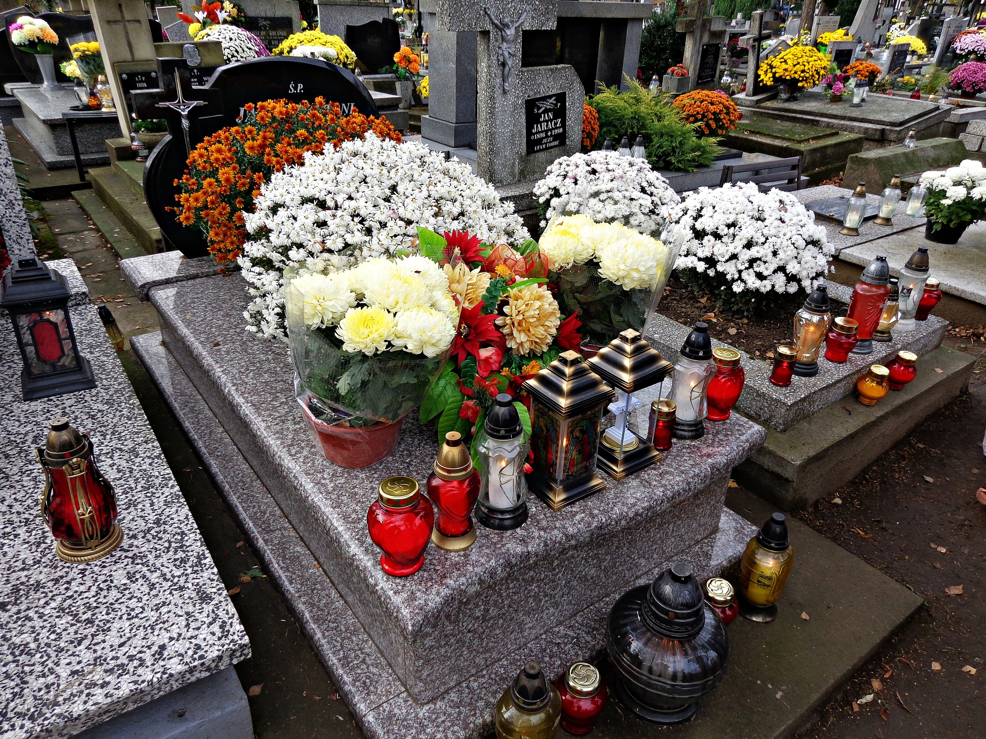
Kwiaty i znicze stawiane na grobach bliskich świadczą o tym, że ciągle o nich pamiętamy.
1

Slide 4
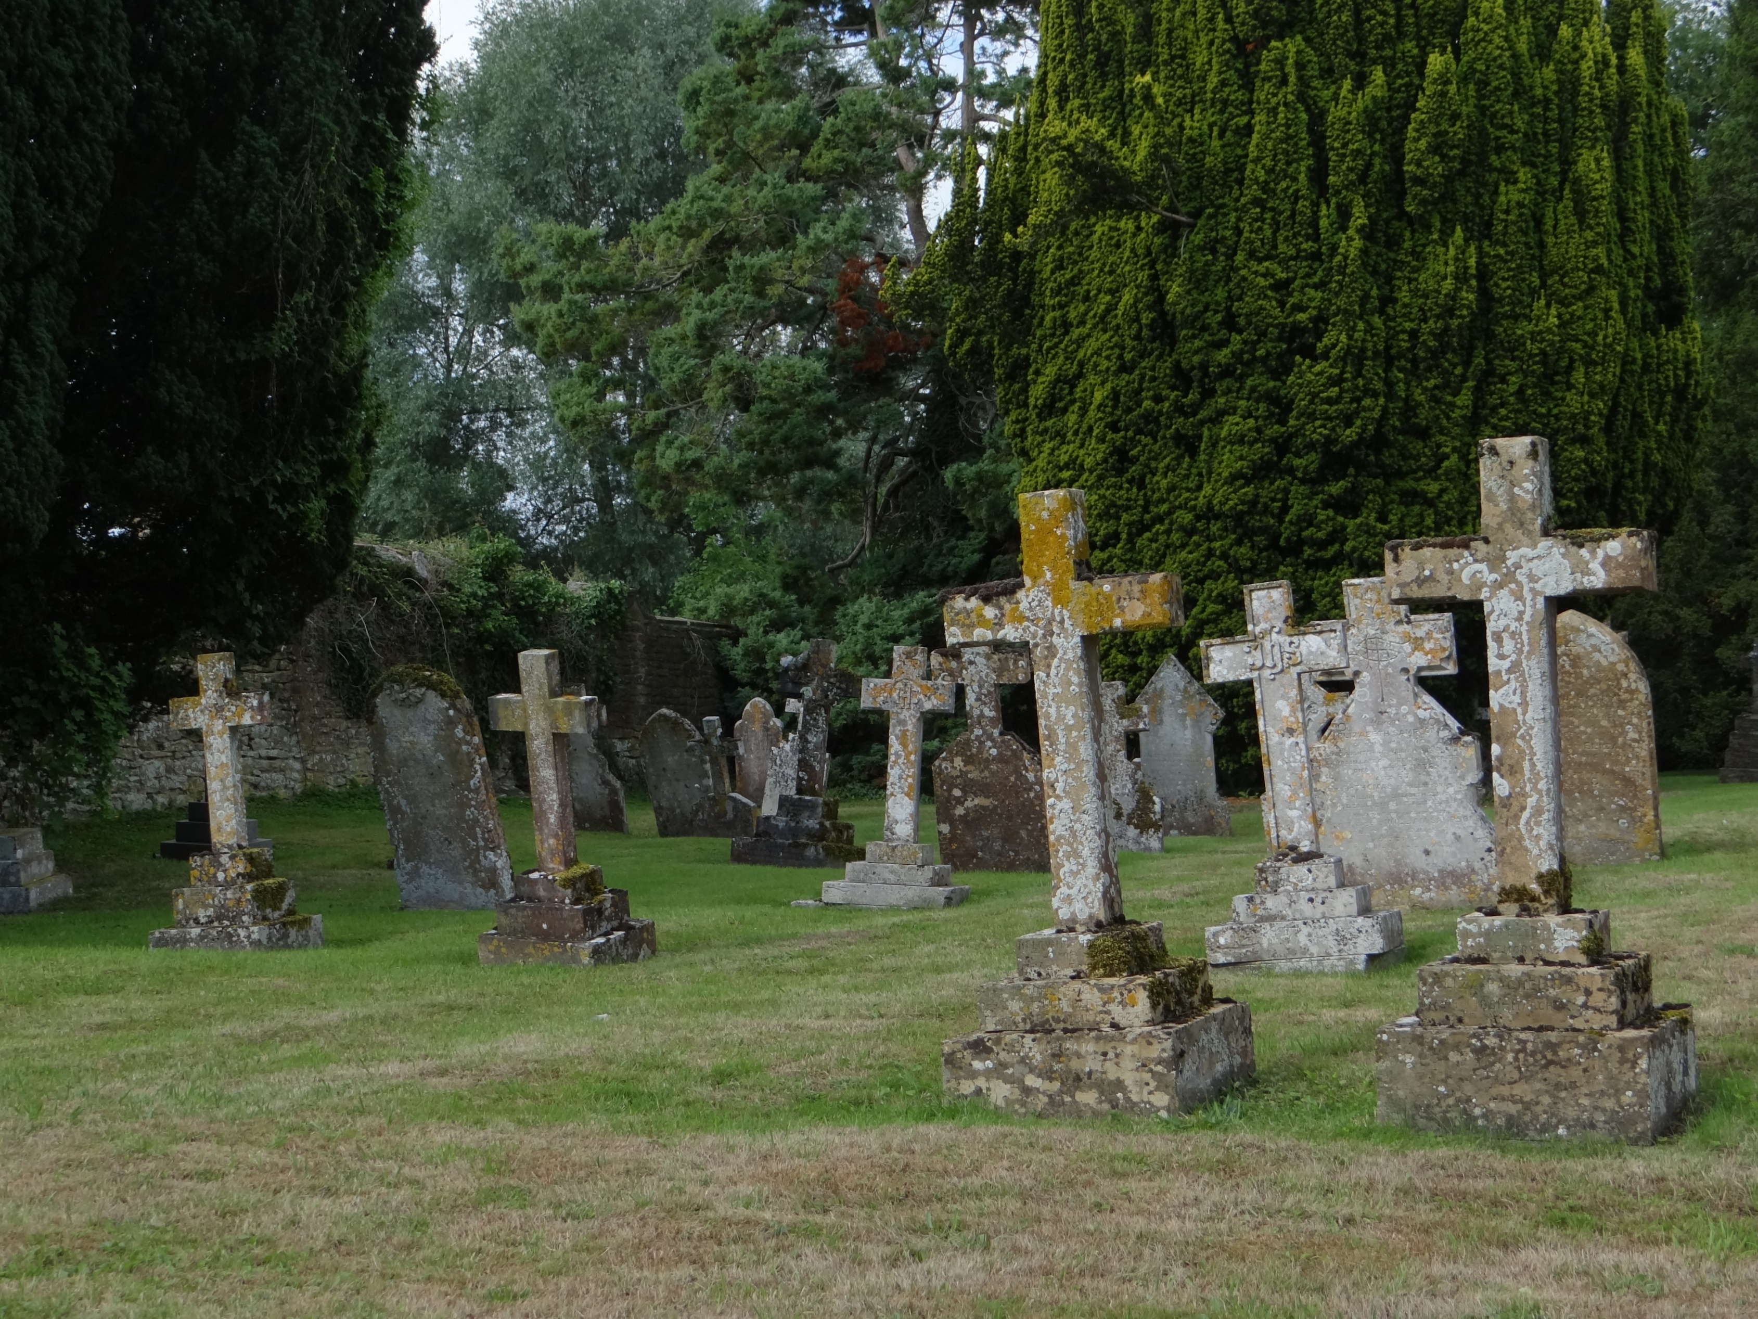
Nasza modlitwa za zmarłych jest jednak największym darem, jaki możemy im ofiarować.
2

Slide 5
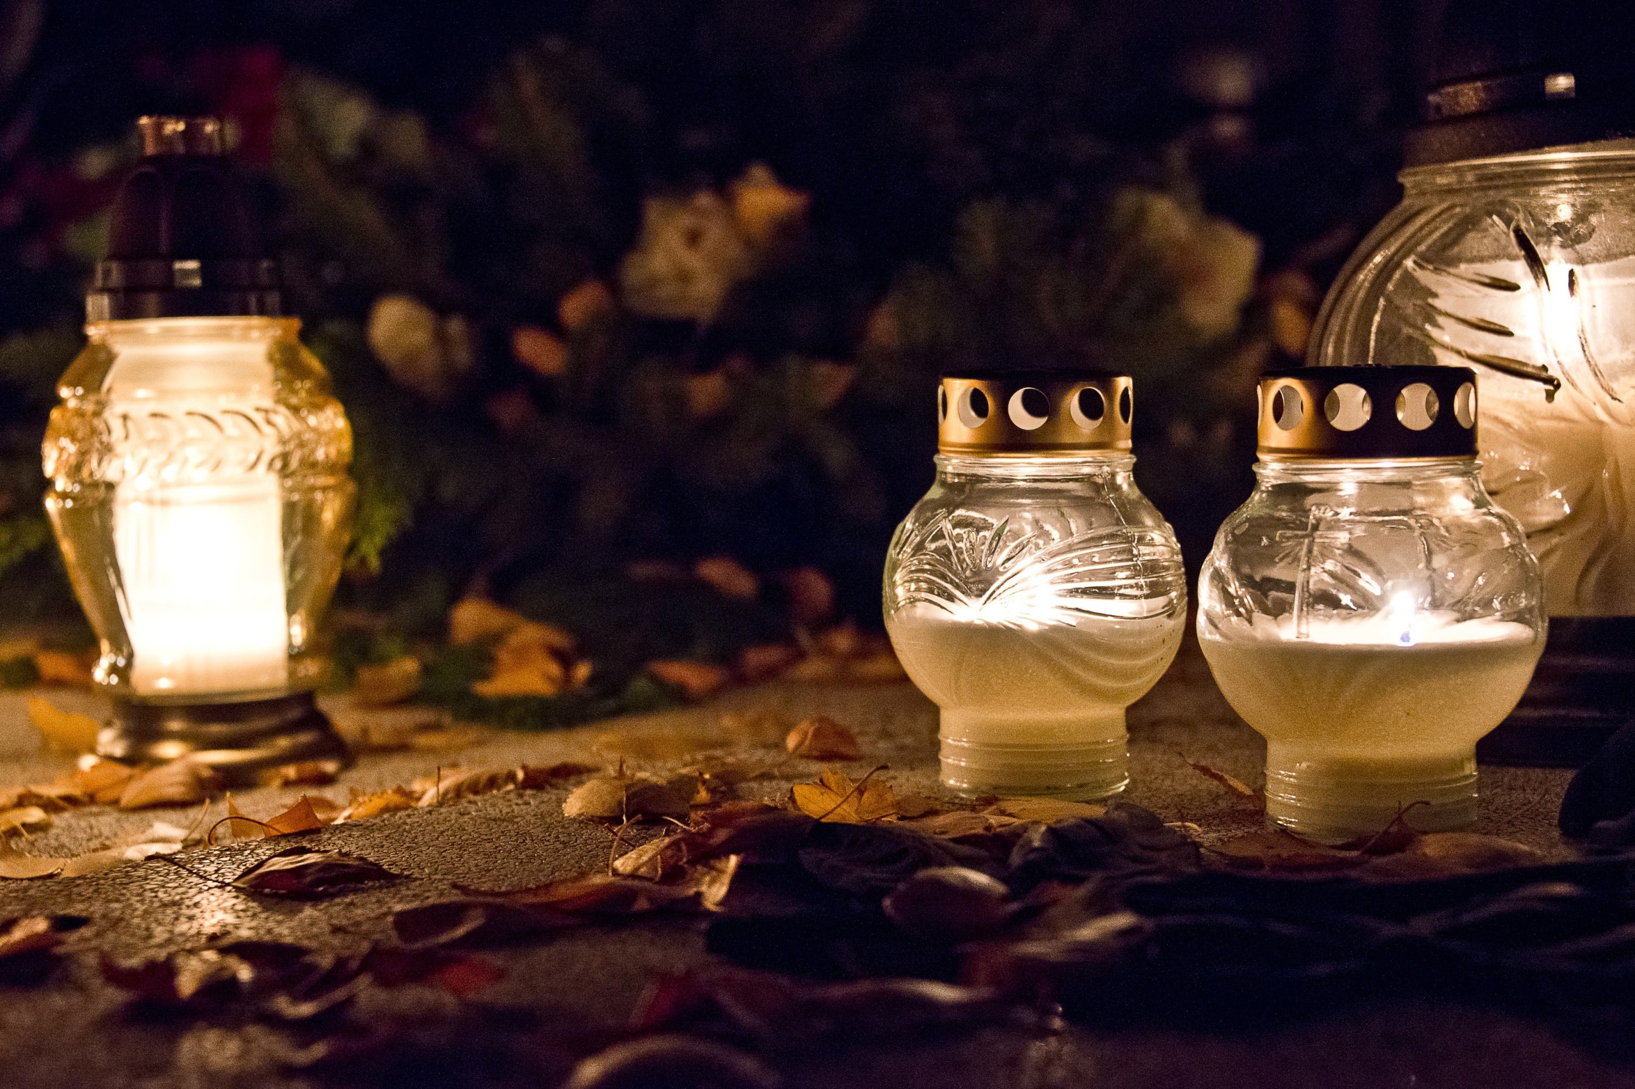
„Wieczny odpoczynek racz zmarłym dać, Panie, a światłość wiekuista niechaj im świeci.
Niech odpoczywają w pokoju wiecznym. Amen”.
3

Slide 6
^{BIBLIOGRAFIA}
Jesteśmy w rodzinie Pana Jezusa. Podręcznik dla klasy pierwszej szkoły podstawowej, red. ks. prof. J. Szpet, D. Jackowiak. Wydawnictwo Święty Wojciech, Poznań 2012, s. 42-43.
^{Jesteśmy w rodzinie} Pana Jezusa. Poradnik metodyczny. Pierwsza klasa szkoły podstawowej, red. ks. prof. J. Szpet, D. Jackowiak. Wydawnictwo Święty Wojciech, Poznań 2012, s. 70-71.
^{FOTOGRAFIE}
^{pixabay.com}
4

